Slide 1

석사학위청구논문심사
쿠버네티스와 Ceph를 활용한 GraphSAGE 분산 학습 프레임워크
Distributed Training Framework for GraphSAGE Using Kubernetes and Ceph
2024. 12. 03
지도교수: 문 양 세
강 소 연
Data & Knowledge Engineering Lab.

Slide 2

Contents
01
연구 배경
03
K8s-Ceph 분산 프레임워크
Graph Data
Graph Neural Network
GraphSAGE
Distributed Training
쿠버네티스
Ceph
K8s-Ceph GraphSAGE 분산 학습 프레임워크
02
GraphSAGE 분산 학습 프레임워크
04
실험 평가
GraphSAGE 분산 학습
Local-Storage 분산 학습
NFS 분산 학습
연구 동기 및 목표
05
결론

Slide 3
01
연구 배경
Graph Data
Graph Neural Network
GraphSAGE
Distributed Training

Slide 4




Graph Data
Vertex와 edge로 구성된 데이터 구조
Homogeneous graph: vertex의 타입이 하나이며 edge에 타입 없는 그래프
Heterogeneous graph: vertex의 타입이 다양하며 edge에 타입이 존재하는 그래프
Actor
Director
Acts_in
Human
Movie
Directs
Vertex Type
Vertex Type
Edge Type
Homogeneous Graph
Heterogeneous Graph
4
Notes:
그래프 데이터란 vertex와 vertex간의 관계를 나타내는 edge로 구성된 데이터 구조입니다.
그래프 데이터에는 homogeneous, heterogeneous 두 가지 종류가 있습니다.
먼저 homogeneous graph는 vertex의 type이 하나이며 edge에 type이 없는 그래프입니다.
왼쪽 그림을 보시면 vertex의 type은 모두 사람이며, edge는 type없이 단순히 연결되었는지만 나타냅니다.
다음으로 heterogeneous graph는 vertex의 type이 다양하며 edge에 type이 있는 그래프입니다.
오른쪽 그림을 보시면 vertex의 type은 actor, director, movie를 나타내며, actor가 movie에 출연했을 때는 Acts) in이라는 type을 가진 edge, director가 movie를 감독했을 떄 director라는 type을 가진 edge로 나타냅니다.

Slide 5
GNN(Graph Neural Network)
Vertex간의 관계를 학습하기 위해 설계된 신경망 모델
Message passing: 타겟 vertex가 이웃 vertex의 정보를 수집하고, 이를 바탕으로 자신의 특성을 업데이트
Graph embedding: 각 vertex의 특성을 저차원의 벡터 공간으로 표현
Vertex classification, link prediction 등 다양한 분야에 적용
대표적인 모델: GCN, GAT, GraphSAGE 등
GNN 학습 과정
5
Notes:
GNN이란 그래프 구조의 vertex 간의 관계를 학습하기 위해 설계된 신경망 모델입니다.
GNN은 먼저, 타겟 vertex가 이웃 vertex의 정보를 수집해, 이를 바탕으로 자신의 특성을 업데이트 하는 message passing과정을 거칩니다.
그 다음, 업데이트된 특성을 고차원의 벡터 공간 즉, 임베딩으로 표현합니다.
해당 임베딩으로 노드의 레이블을 분류하는 node classcification, 노드 간의 엣지를 예측하는 link prediction 등 다양한 분야에 적용할 수 있으며
이러한 GNN의 대표적인 모델로는 GCN, GAT, GraphSAGE 등이 있습니다.
본 논문에서는 GraphSAGE 모델을 사용합니다.

Slide 6
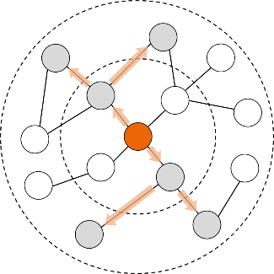
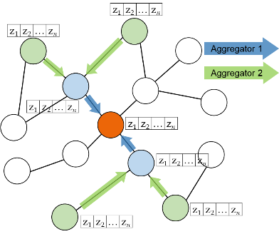
GraphSAGE*(Graph Sample and Aggregation)
기존 GNN이 해결하지 못한 inductive setting에서의 vertex 분류 문제를 해결한 모델
GraphSAGE는 타겟 vertex의 이웃 vertex 중 일부만 사용하는 미니 배치 학습 사용
GraphSAGE의 임베딩 과정은 크게 샘플링과 집계 두 단계로 구성
샘플링: 타겟 vertex의 이웃 vertex들 선택
집계: 타겟 vertex와 샘플 vertex들의 정보를 조합하여 임베딩 생성
Sampling
Aggregation
* W. L. Hamilton, R. Ying and J. Leskovec, “Inductive Representation Learning on Large Graphs.”, NIPS 2017, Long Beach, CA, pp. 1025-1035, Dec. 2017.
6
Notes:
기존 GNN 모델은 vertex의 임베딩에서 이웃 vertex를 모두 사용 → 풀 배치

Slide 7
분산 학습(Distributed Training)
딥러닝 모델 학습을 여러 개의 컴퓨팅 노드로 분산하여 수행
분산 학습 방법 중 data parallelism은 데이터를 분할하여 각 노드에 할당하고, 각자 학습하는 방식
따라서, 모델의 일관성을 위해 각 노드가 학습하는 모델의 파라미터를 동기화하는 과정 필요
Model
Model
Node0
Node1
Node0
Node1
Partition0
Partition1
Node0
Node1
AllReduce
Node2
Node3
Node2
Node3
Model
Model
Partition2
Partition3
Node2
Node3
Synchronization
Data Parallelism
7
Notes:
다음으로는 분산 학습입니다.
분산 학습은 딥러닝 모델 학습을 여러 개의 컴퓨팅 노드로 분산하여 수행하는 방식입니다.
분산 학습을 통해 학습 속도를 높이고 자원을 효율적으로 활용할 수 있습니다.
분산 학습 방법 중 data parallelism은 데이터를 분할하여 각 노드에 할당하고, 각자 학습하는 방식입니다.
이 방식에서는 각 노드의 모델이 다른 파티션으로 학습하기 때문에, 매 학습마다 모델의 그래디언트를 동기화하여 모델의 일관성을 유지하는 과정이 필요합니다.

Slide 8
02
GraphSAGE 분산 학습 프레임워크
GraphSAGE 분산 학습
Local-Storage 기반 분산 학습
NFS 기반 분산 학습
연구 동기 및 목표

Slide 9
GraphSAGE는 왜 분산 학습에 적합한가?
GraphSAGE
전체 그래프 중 서브 그래프 구조를 학습하는 미니 배치 방식 사용
대규모 그래프 학습 시, 미니 배치 학습으로 컴퓨팅 자원 절약
기존 GNN 모델
전체 그래프 구조를 학습하는 풀 배치 방식 사용
그래프 크기가 클수록, 계산 비용 및 메모리 오버헤드 증가
분산 학습은 대규모 그래프를 분할하여 빠르게 학습하는 방법
→ 미니 배치 학습을 수행하는 GraphSAGE 사용
9
Notes:
기존의 GNN 모델은 이웃 vertex를 모두 사용하는 풀 배치 방식을 활용하는 반면, graphSAGE는 이웃 vertex 중 일부만 사용하는 미니 배치 방식을 활용합니다.
GraphSAGE의 임베딩 과정은 크게 샘플링과 집계 두 단계로 구성합니다.
그림을 보시면 먼저, 타겟 VERTEX의 이웃 노드 중 일부를 샘플링하여 서브 그래프를 구성합니다.
이후, 샘플링된 서브그래프로 타겟 vertex의 특징을 업데이트하는 aggregation을 수행합니다.
기존의 풀 배치 방식은 모든 이웃 vertex의 특징을 처리해야 하기때문에 그래프 크기가 커질수록 계산 비용 및 메모리 사용량이 기하급수적으로 증가합니다.
반면 미니 배치는 이보다 효율적이기때문에 대규모 그래프를 학습하는 데 적합합니다.

Slide 10
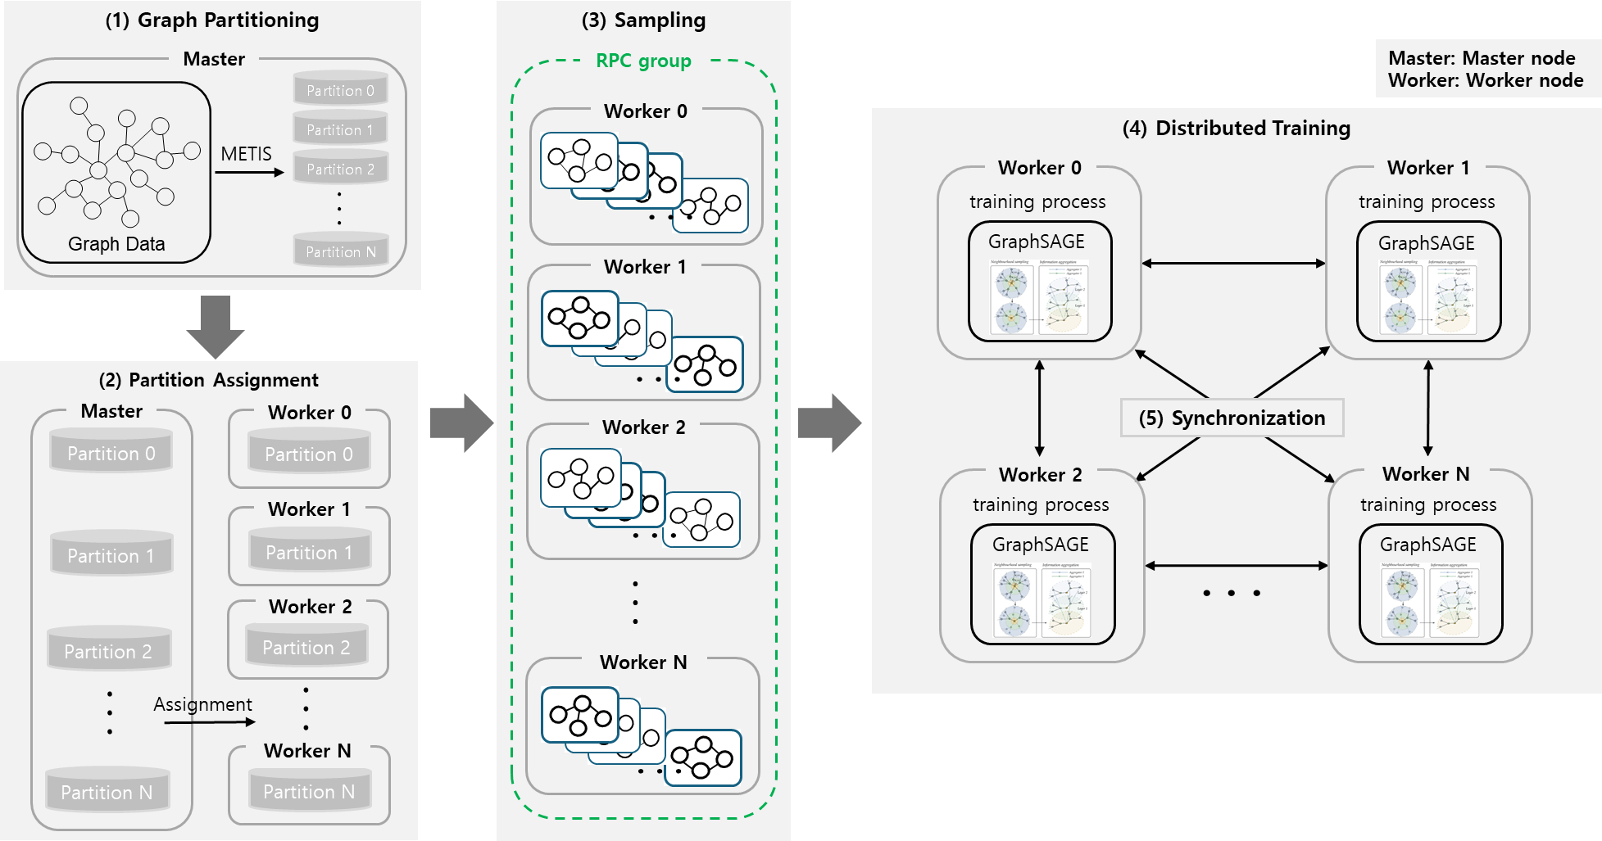
GraphSAGE 분산 학습 프레임워크* (1/4)
* https://pytorch-geometric.readthedocs.io/en/latest/tutorial/distributed_pyg.html
10
Notes:
GraphSAGE 분산 학습 프레임워크의 전체 동작 과정입니다.
크게 다섯 단계의 동작 구조를 갖습니다.
먼저, master node에서 그래프 데이터를 metis를 활용하여 파티션으로 분할합니다.
이후, 각 파티션들을 노드에 할당합니다.
각 노드에서는 할당된 파티션으로 샘플링을 수행하여 서브그래프를 생성합니다.
이때 필요한 정보가 다른 파티션에 존재할경우 RPC를 통해 다른 파티션의 정보를 가져옵니다.
그 다음, 각 노드에서 생성된 서브그래프로 모델을 학습합니다.
이때, 매 iteration마다 모델의 그래디언트를 동기화하는 과정을 수행합니다.

Slide 11
GraphSAGE 분산 학습 프레임워크 (2/4)
그래프 파티셔닝 단계
마스터 노드에서 METIS*로 그래프 데이터 파티셔닝 수행
METIS는 많이 사용되는 그래프 파티셔닝 알고리즘 중 하나
파티션 할당 단계
마스터 노드의 파티션을 각 워커 노드로 할당
데이터 저장 방식에 따라 할당 방법이 다름
* G. Karypis and Vipin Kumar, “METIS: A Software Package for Partitioning Unstructured Graphs, Partitioning Meshes, and Computing Fill-Reducing Orderings of Sparse Matrices,” Computer Science & Engineering (CS&E) Technical Reports, 1997.
11
Notes:
GraphSAGE 분산 학습 프레임워크의 전체 동작 과정입니다.
크게 다섯 단계의 동작 구조를 갖습니다.
먼저, master node에서 그래프 데이터를 metis를 활용하여 파티션으로 분할합니다.
이후, 각 파티션들을 노드에 할당합니다.
각 노드에서는 할당된 파티션으로 샘플링을 수행하여 서브그래프를 생성합니다.
이때 필요한 정보가 다른 파티션에 존재할경우 RPC를 통해 다른 파티션의 정보를 가져옵니다.
그 다음, 각 노드에서 생성된 서브그래프로 모델을 학습합니다.
이때, 매 iteration마다 모델의 그래디언트를 동기화하는 과정을 수행합니다.

Slide 12
GraphSAGE 분산 학습 프레임워크 (3/4)
3) 샘플링 단계
각 워커 노드는 할당 받은 파티션으로 서브그래프 생성
만약 필요한 vertex 정보가 다른 파티션에 있다면 RPC 통신으로 전달 받을 수 있음
Worker 0
Worker 1
Partition0
Partition1
0
1
0
3
1
2
3
2
Local
Remote
(1) Data request
Worker 0
RPC
Worker 1
(2) Data send
Remote Procedure Call
12
Notes:
GraphSAGE 분산 학습 프레임워크의 전체 동작 과정입니다.
크게 다섯 단계의 동작 구조를 갖습니다.
먼저, master node에서 그래프 데이터를 metis를 활용하여 파티션으로 분할합니다.
이후, 각 파티션들을 노드에 할당합니다.
각 노드에서는 할당된 파티션으로 샘플링을 수행하여 서브그래프를 생성합니다.
이때 필요한 정보가 다른 파티션에 존재할경우 RPC를 통해 다른 파티션의 정보를 가져옵니다.
그 다음, 각 노드에서 생성된 서브그래프로 모델을 학습합니다.
이때, 매 iteration마다 모델의 그래디언트를 동기화하는 과정을 수행합니다.

Slide 13
GraphSAGE 분산 학습 프레임워크 (4/4)
4) 분산 학습 단계
생성된 서브그래프로 GraphSAGE 학습 수행
각 워커 노드는 모델을 독립적으로 학습
동기화 단계
각 워커 노드에서 파라미터 계산 후, All-Reduce 연산 수행
모든 노드의 모델이 동일한 파라미터로 업데이트 → 모델의 일관성 보장
13
Notes:
GraphSAGE 분산 학습 프레임워크의 전체 동작 과정입니다.
크게 다섯 단계의 동작 구조를 갖습니다.
먼저, master node에서 그래프 데이터를 metis를 활용하여 파티션으로 분할합니다.
이후, 각 파티션들을 노드에 할당합니다.
각 노드에서는 할당된 파티션으로 샘플링을 수행하여 서브그래프를 생성합니다.
이때 필요한 정보가 다른 파티션에 존재할경우 RPC를 통해 다른 파티션의 정보를 가져옵니다.
그 다음, 각 노드에서 생성된 서브그래프로 모델을 학습합니다.
이때, 매 iteration마다 모델의 그래디언트를 동기화하는 과정을 수행합니다.

Slide 14
데이터 저장 및 할당: (1) Local-Storage
각 노드의 로컬 스토리지에 파티션을 저장하는 방식
장점
추가적인 소프트웨어 설치 없이 간편하고 빠르게 프레임워크 구현
데이터를 읽고 쓰는 속도↑ 처리 성능 ↑
단점
마스터 노드에서 워커 노드로 파티션을 복사하는 추가 오버헤드 발생
워커 노드가 할당 받을 파티션이 미리 정해지지 않는 경우, 모든 워커 노드에 전체 파티션을 저장
(2) Partition Assignment
(2) Partition Assignment
Master
Worker 0
Master
Worker ?
Partition 0
Copy
Partition 0
Partition 0
Copy
Partition 0
Partition 1
Partition 2
…
Partition N
Worker 1
Worker ?
Partition 1
Copy
Partition 1
Partition 1
Copy
Partition 0
Partition 1
Partition 2
…
Partition N
Copy
Worker 2
Worker ?
Partition 2
Partition 2
Partition 2
Copy
Partition 0
Partition 1
Partition 2
…
Partition N
. . .
. . .
. . .
. . .
Copy
Worker N
Worker ?
Partition N
Partition N
Partition N
Copy
Partition 0
Partition 1
Partition 2
…
Partition N
데이터 복사 과정
데이터 중복 문제
14
Notes:
분산 학습 환경에서 데이터를 관리하는 방법 중 하나로 로컬스토리지를 사용하는 방법입니다.
이 방법은 각 노드의 로컬 스토리지 즉 디스트에 파티션을 저장해 분산 학습을 수행합니다.
추가적인 소프트웨어를 설치하지 않아도 되어 간편하고 빠르게 프레임워크를 구현할 수 있으며, 직접 연결된 디스크를 사용하기 때문에 데이터를 읽고 쓰는 속도가 빨라 성능 면에서 뛰어날 수 있습니다.

Slide 15

데이터 저장 및 할당: (2) NFS*(Network File System)
NFS 서버에서 데이터를 저장하고 관리
장점: 파티션을 복사하는 추가 오버헤드가 필요하지 않고, 데이터 중복이 발생하지 않음
단점: NFS 서버에 장애가 생기면 분산 학습을 수행할 수 없음
(2) Partition Assignment
(2) Partition Assignment
Worker 0
Worker 1
Worker 0
Worker 1
Partition 0
Partition 0
Partition 0
Partition 0
Partition 1
Partition 1
Partition 1
Partition 1
Partition 2
Partition 2
Partition 2
Partition 2
· · ·
· · ·
· · ·
· · ·
Partition N
Partition N
Partition N
Partition N
mount
mount
mount
mount
NFS Server
NFS Server
Partition 0
Partition 0
Partition 1
Partition 1
Partition 2
Partition 2
· · ·
Partition N
· · ·
Partition N
mount
mount
mount
mount
Worker 2
Worker N
Worker 2
Worker N
Partition 0
Partition 0
Partition 0
Partition 0
Partition 1
Partition 1
Partition 1
Partition 1
Partition 2
Partition 2
Partition 2
Partition 2
· · ·
. . .
· · ·
· · ·
. . .
· · ·
Partition N
Partition N
Partition N
Partition N
Network File System
결함 내성
*A. Muthitacharoen, B. Chen, and D. Mazieres, “A Low-Bandwidth Network File System,” SOSP 2001, pp.174-187, Oct. 2001.
15

Slide 16
연구 동기와 연구 목표
연구 동기
문제 1
새로운 노드 추가 시, 필요한 소프트웨어 및 프레임워크의 설치와 관리가 번거로운 확장성 제약 문제
마스터 노드에서 파티셔닝 후, 워커 노드에 복사하는 추가 오버헤드 발생
데이터 변경 시, 모든 워커 노드 데이터를 변경해야 하는 데이터 동기화 문제
모든 노드에 모든 파티션을 저장해야하는 데이터 중복 문제
문제 2
문제 3
NFS의 경우, NFS 서버에 장애가 생기면 분산 학습을 수행할 수 없는 결함 내성
연구 목표
분산 학습 환경을 쉽게 관리할 수 있는 쿠버네티스(Kubernetes, K8s) 기반 분산 프레임워크 제안 → 문제 1 해결
분산 스토리지 시스템인 Ceph 기반 데이터 볼륨 구성 방법 제안 → 문제 2, 3 해결
→ K8s-Ceph 분산 프레임워크 제안
16

Slide 17
K8s-Ceph 분산 프레임워크
03
쿠버네티스
Ceph
K8s-Ceph GraphSAGE 분산 학습 프레임워크

Slide 18

쿠버네티스(Kubernetes, K8s) 구조
컨테이너화된 애플리케이션의 배포, 관리, 운영을 위한 컨테이너 오케스트레이션 플랫폼
마스터 노드: 클러스터 관리의 중심 역할 → 주로 제어, 관리, 통신 기능
워커 노드: 실제 애플리케이션이 실행되는 노드
Worker Node 1
Pod 0
Pod 1
Pod 2
Container
Container
Container
Worker Node 2
Container
Container
Pod 0
Pod 1
Pod 2
Kubernetes Master
Containered
Container
Container
Container
Kubelet
Kube-proxy
API Server
Container
Container
Scheduler
Containered
Controller-Manager
Kubelet
Kube-proxy
etcd
Worker Node N
Pod 3
Pod 4
Pod 5
Container
Container
Container
Container
Containered
Kubelet
Kube-proxy
쿠버네티스 구조
18
Notes:
쿠버네티스 마스터
: 클러스터 관리의 중심 역할 → 주로 제어, 관리, 통신 기능
API서버: 통신의 핵심, 사용자 및 시스템이 클러스터와 상호작용하는 인터페이스
컨트롤러 매니저: 노드 및 파드 상태 유지 관리
스케줄러: 워커 노드에 파드 배치
etcd:클러스터 상태 및 메타데이터 저장소
컨테이너 런타임
워커 노드에서 파드 내부의 컨테이너들을 실제로 실행하는 환경 제공
컨테이너: 애플리케이션이 실행되는 가장 작은 단위로, 쿠버네티스의 파드 내에서 실행됨
docker, containerd, cri-o: 쿠버네티스가 지원하는 다양한 컨테이너 런타임
워커 노드
: 실제 애플리케이션이 실행되는 곳, 여러 자원 관리를 수행하는 하위 시스템이 포함
kubelet: 워커 노드에서 API 서버와 상호작용하며, 파드를 관리하고 배포
kube-proxy: 네트워크 트래픽 및 로드 밸런싱 관리

Slide 19

쿠버네티스(Kubernetes) 기능
자가 치유(Self-Healing): 노드나 파드에 장애 발생 시 자동으로 새 파드를 생성하여 시스템 안정성 유지
필요한 소프트웨어 등을 컨테이너 이미지에 미리 구축 → 여러 파드 생성 시 복잡한 설치 과정 생략 가능
롤링 업데이트(Rolling Update): 이미지 변경 시, 파드를 순차적으로 업데이트하여 새 이미지로 교체
→ 기존 분산 학습 환경의 확장성 제약 문제 해결
Pod-0
Pod-1
Pod-0
Pod-1
Pod-0
Pod-1
Pod-0
v1
v1
v2
v2
Pod-2
Pod-3
Pod-2
Pod-3
v1
v1
v2
v2
Pod-4
Pod-5
Pod-4
Pod-5
v1
v1
v2
v2
Node 0
Node 1
Node 2
Node 3
Self-Healing
Rolling Update
19
Notes:
효율적인 리소스 관리와 자동화된 인프라 운영

Slide 20

Ceph*
Ceph는 확장성, 신뢰성, 고가용성을 보장하는 오픈소스 분산 스토리지 시스템
데이터를 블록 단위로 나눈 뒤, 복제해서 분산 저장 (default=3) → 결함 내성 해결
Client
Client
Data
Block 1
Block 2
Block 3
Block 4
데이터 복제 및 저장
ReadWriteMany (RWX)
Persistent Volume Claim
Block 1
Block 1
CSI Provisioner
Block 2
Block 2
CSI Plugin
CSI Plugin
CSI Plugin
Block 3
CSI Plugin
OSD 1
OSD 2
Block 4
Block 1
Block 2
Block 3
MON
MDS
MON
MGR
MON
MDS
MON
MDS
Block 3
OSD 3
Block 4
OSD 4
Block 4
OSD
OSD
OSD
OSD
OSD
OSD
Ceph 데이터 저장 방식
Node0
Node1
Node2
Node3
Ceph 구조
* A. Weil, A. Brandt, L. Miller, and D. E. Long, “Ceph: A Scalable, High-Performance Distributed File System,” OSDI 2006, Seattle, WA, pp. 307-320, Nov. 2006.
20
Notes:
공유 파일 시스템 위 다이어그램에서 RWX(ReadWriteMany) 볼륨을 사용하는 애플리케이션을 생성하는 흐름은 다음과 같습니다:
(보라색) 애플리케이션이 PVC(Persistent Volume Claim)를 생성하여 스토리지를 요청합니다.
PVC는 스토리지를 프로비저닝하기 위해 CephFS 스토리지 클래스를 정의합니다.
Kubernetes가 Ceph-CSI CephFS 프로비저너를 호출하여 CephFS 서브볼륨을 생성합니다.
kubelet이 CSI CephFS 볼륨 플러그인을 호출하여 애플리케이션에 볼륨을 마운트합니다.
이제 볼륨을 읽기와 쓰기에 사용할 수 있습니다.
ReadWriteMany 볼륨은 여러 노드에 마운트되어 애플리케이션에서 사용할 수 있습니다

Slide 21
Ceph 기반 쿠버네티스 데이터 볼륨 구성
CephFS(File System)는 여러 파드가 동시에 데이터를 읽고 쓸 수 있는 공유형 스토리지
기존 분산 학습 환경의 결함 내성을 해결하며, 데이터 중복 및 동기화 문제 완화
→ 쿠버네티스 환경에서 대규모 데이터를 효율적이고 안정적으로 운영할 수 있음
Ceph 기반 쿠버네티스 볼륨 구성
21
Notes:
Ceph는 확장성, 신뢰성, 고가용성을 보장하는 오픈소스 분산 스토리지 시스템
Ceph는 데이터를 여러 물리적 서버에 저장하고 복제하여 장애 발생 시 데이터 손실 없이 서비스를 지속할 수 있는 자가 복구 메커니즘(self-healing mechanism) 제공
Ceph의 파일 스토리지는 여러 파드가 동시에 데이터를 읽고 쓸 수 있는 공유형 스토리지 → 분산 학습과 같이 다수의 애플리케이션 인스턴스가 데이터를 공유해야 하는 경우에 적합
수평적 확장 기능: 쿠버네티스에서 동적으로 스토리지 확장 가능 → 자동으로 데이터를 재분배하여 새로운 디스크의 용량을 최적화해 활용
쿠버네티스 환경에서 대규모 데이터를 효율적이고 안정적으로 운영할 수 있음

Slide 22
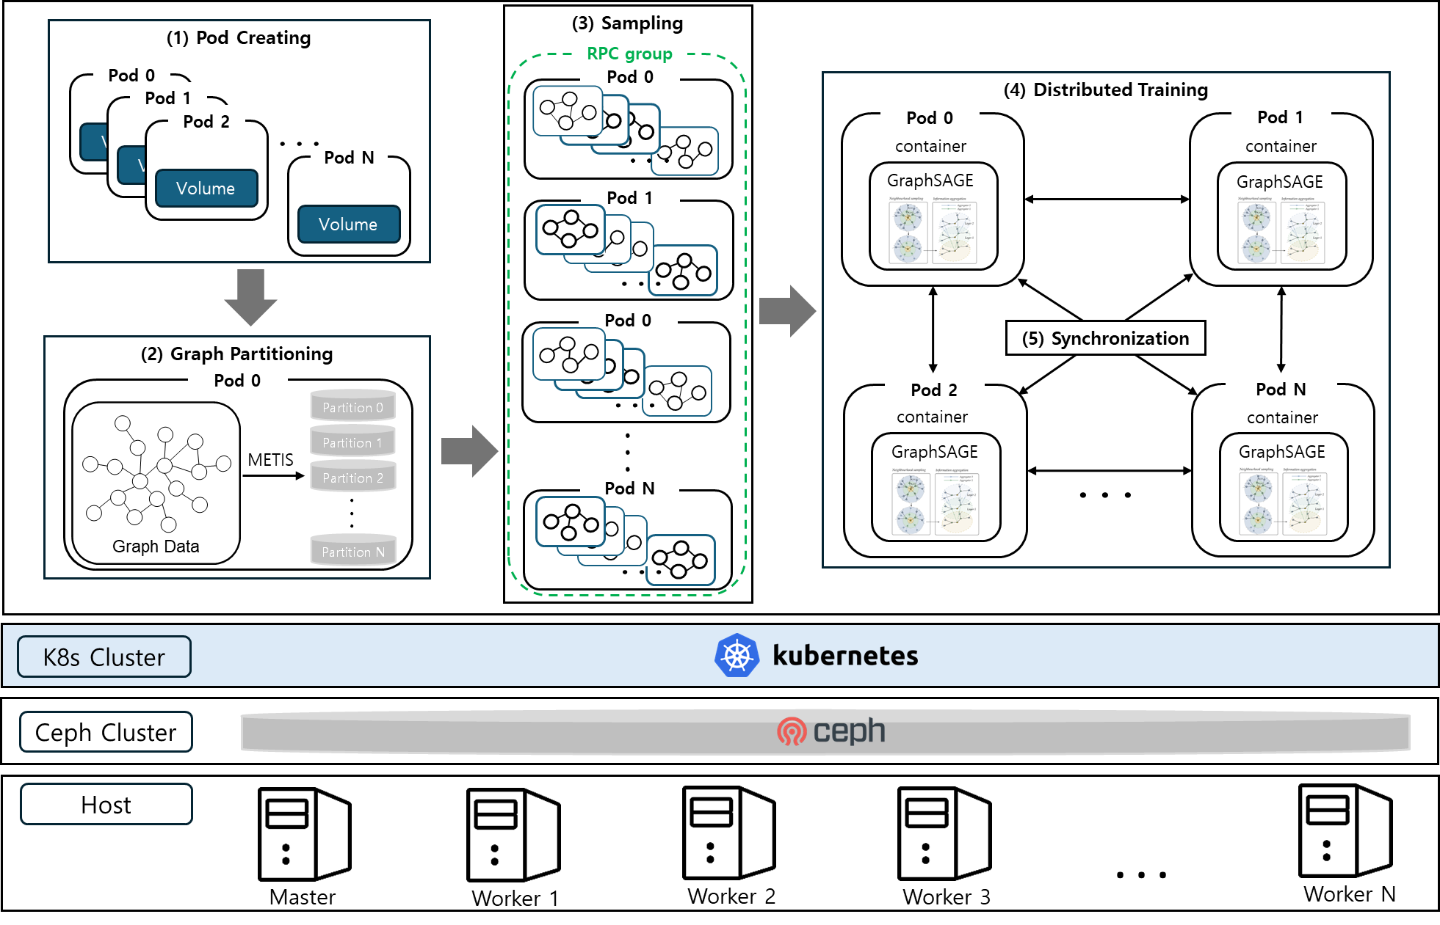
K8s-Ceph GraphSAGE 분산 학습 프레임워크 (1/4)
22

Slide 23
K8s-Ceph GraphSAGE 분산 학습 프레임워크 (2/4)
파드 생성 단계
분산 학습 수행할 파드 생성
pod 0은 마스터 파드, pod 1~N은 워커 파드 담당
파드의 볼륨으로 Ceph 스토리지 마운트
그래프 파티셔닝 단계
pod 0은 METIS로 그래프 데이터 파티셔닝 수행
분할된 파티션들은 Ceph 스토리지에 저장
23

Slide 24
K8s-Ceph GraphSAGE 분산 학습 프레임워크 (3/4)
3) 샘플링 단계
각 워커 파드는 Ceph 스토리지에 저장된 파티션으로 서브그래프 생성
만약 필요한 vertex 정보가 다른 파티션에 있다면 다른 파드에게 RPC 통신으로 요청
24

Slide 25
K8s-Ceph GraphSAGE 분산 학습 프레임워크 (4/4)
동기화 단계
각 워커 파드에서 파라미터 계산 후, All-Reduce 연산 수행
모든 파드의 모델이 동일한 파라미터로 업데이트 → 모델의 일관성 보장
4) 분산 학습 단계
생성된 서브그래프로 GraphSAGE 학습 수행
각 워커 파드는 모델을 독립적으로 학습
25

Slide 26
04
실험 평가

Slide 27
실험 환경
Master-Worker 1대: 그래프 파티셔닝 및 분산 학습 수행
Worker 7대: 분산 학습 수행
Master-Worker
Node
Type | Specifications
하드웨어 | CPU: Intel(R) Xeon(R) CPU E5-2660 v3 @ 2.60GHz RAM: 128 GB
소프트웨어 | Ubuntu 20.04.3 PyTorch 2.1.0, PyTorch Geometric 2.5.1 Kubernetes 1.30.3 NFS 4.2 Ceph 18.2.4
(Worker Node 0)
Worker
Node 1
Worker
Node 2
Worker
Node 3
Worker
Node 7
. . .
분산 클러스터 구성
하드웨어 및 소프트웨어 사양
27

Slide 28
실험 데이터 셋과 특성
실험 데이터 셋
Data type | Dataset | # of Vertices | # of Edges
Homogeneous | Ogbn-products | 2,449,029 | 61,859,140
 | Reddit | 232,965 | 114,615,892
Heterogeneous | Ogbn-mag | 1,939,743 | 21,111,007
실험 데이터 셋 특성
Dataset | Vertex Type | Edge Type
Ogbn-products | product | Purchased by the same user
Reddit | content | The same user commented on the content
Ogbn-mag | paper | An author is “affiliated with” an institution
 | author | An author “writes” a paper
 | institution | A paper “cites” a paper
 | fields of study | A paper “has a topic of” field of study
* https://ogb.stanford.edu/docs/nodeprop/
* https://pytorch-geometric.readthedocs.io/en/latest/generated/torch_geometric.datasets.html# torch_geometric.dataset.Reddit.
28

Slide 29
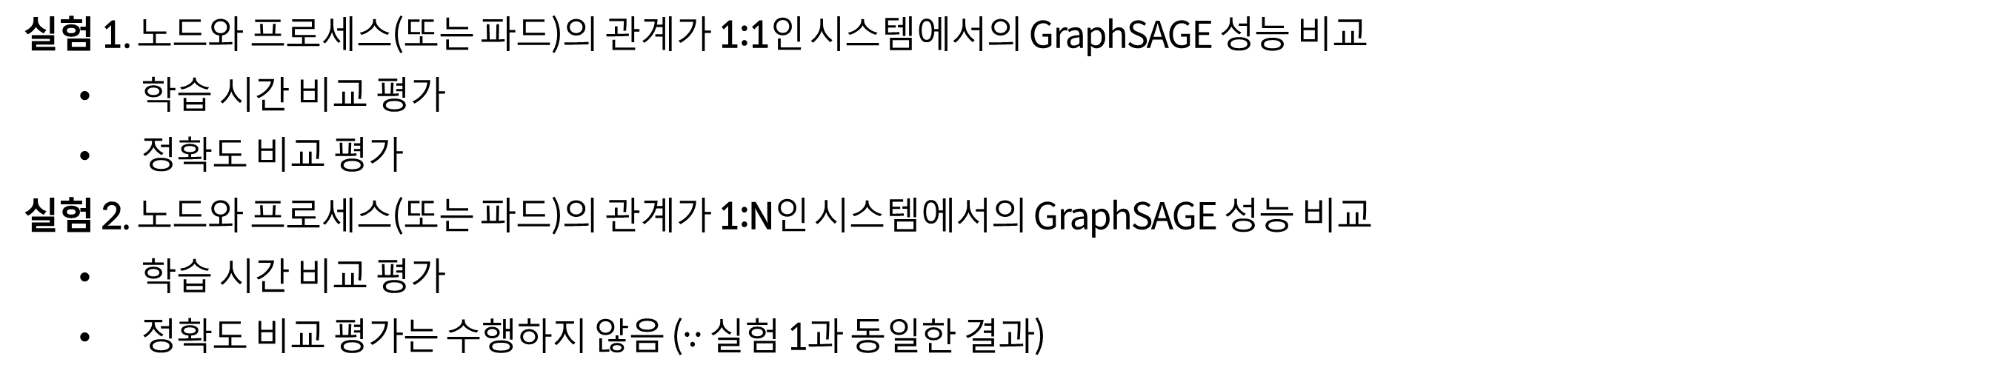
실험 방법과 평가 모델
실험 방법
실험 1. 노드와 프로세스(또는 파드)의 관계가 1:1인 시스템에서의 GraphSAGE 성능 비교
학습 시간 비교 평가
정확도 비교 평가
실험 2. 노드와 프로세스(또는 파드)의 관계가 1:N인 시스템에서의 GraphSAGE 성능 비교
학습 시간 비교 평가
정확도 비교 평가는 수행하지 않음 ($∵$ 실험 1과 동일한 결과)
실험 평가 모델(프레임워크)
Local Storage(Existing): 로컬 스토리지 GraphSAGE 분산 모델 프레임워크
NFS(Existing): NFS GraphSAGE 분산 모델 프레임워크
HostPath(K8s): K8s-HostPath GraphSAGE 분산 모델 프레임워크
Ceph(K8s): K8s-Ceph GraphSAGE 분산 모델 프레임워크
29

Slide 30
실험 1: 노드와 프로세스(또는 파드)가 1:1 관계
세 가지 데이터 셋으로 vertex 분류 수행
반복(Iteration), 에폭(Epoch), 정확도(Accuracy) 세 가지 지표에 대해, 앞서 소개한 네 가지 프레임워크를 비교
Node 4대, Partition 4개 분산 학습 구조.
30

Slide 31
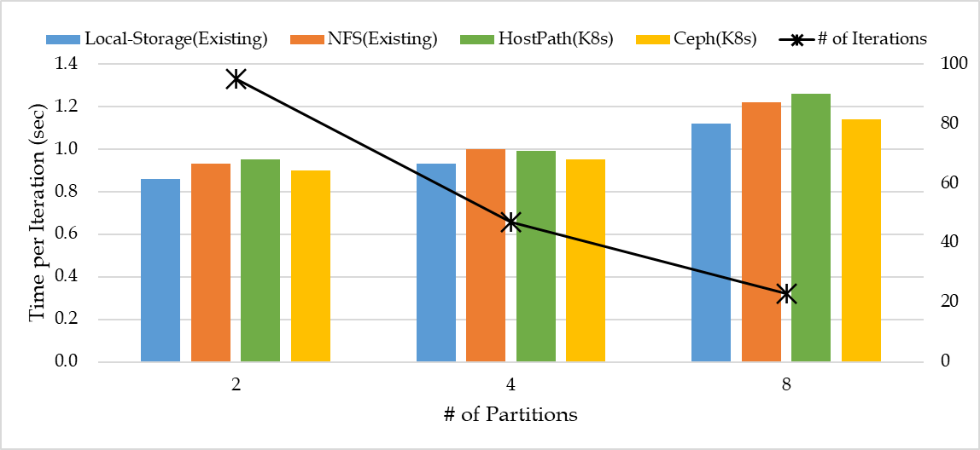
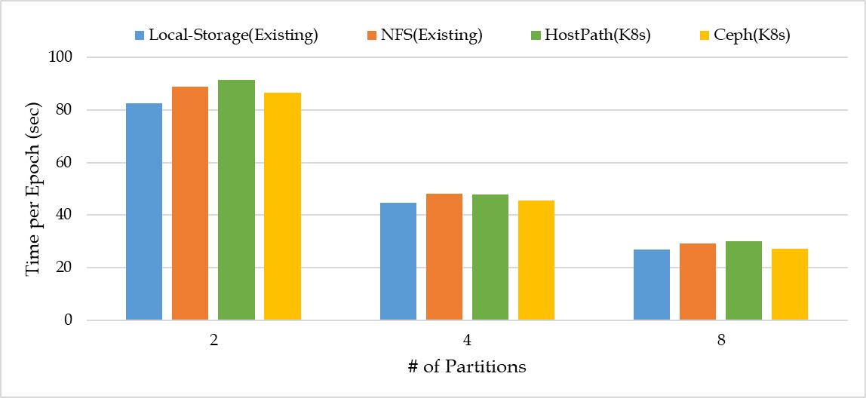
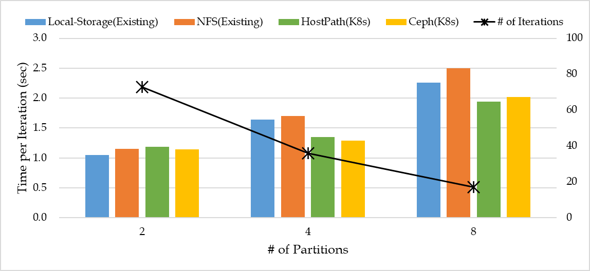
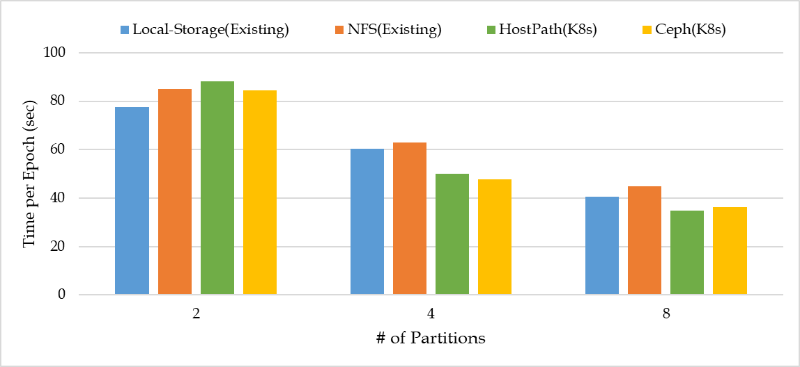
Homogeneous Graph 학습 시간 비교
반복: 파티션 개수가 증가함에 따라, 프로세스(또는 파드) 간의 통신이 증가 → 반복 단위의 학습 속도 증가
에폭: 파티션 개수가 증가함에 따라, 반복 횟수 감소 따라서, 에폭 학습 속도 감소 → 분산 학습이 효율적으로 수행
→ 기존 프레임워크와 K8s-Ceph 프레임워크의 성능 유사
Ogbn-products
Reddit
Iteration
Epoch
31
(실험 1-1) Homogeneous Graph 학습 시간 비교.

Slide 32
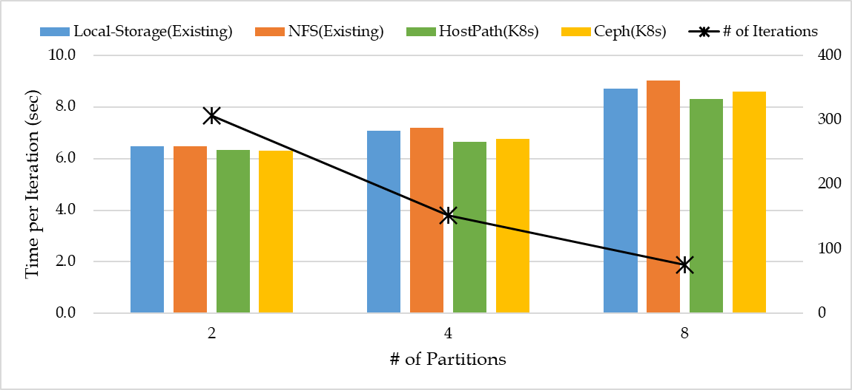
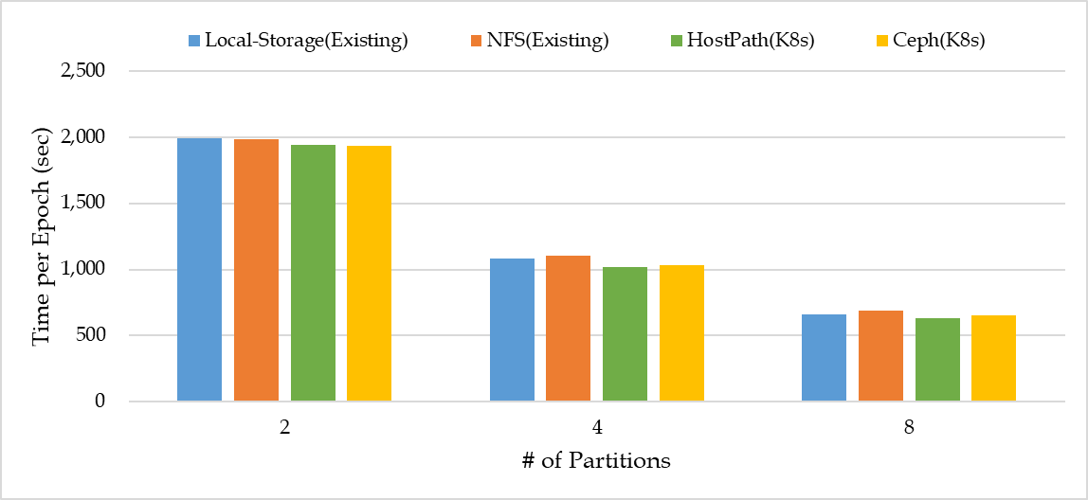
Heterogeneous Graph 학습 시간 비교
반복의 학습 속도는 증가하지만, 에폭의 학습 속도는 감소 → 분산 학습이 잘 수행됨을 확인
K8s-Ceph 프레임워크가 기존의 개선점을 해결하면서, 유사한 성능을 보임
Iteration
Epoch
(실험 1-2) Heterogeneous Graph 학습 시간 비교.
32

Slide 33
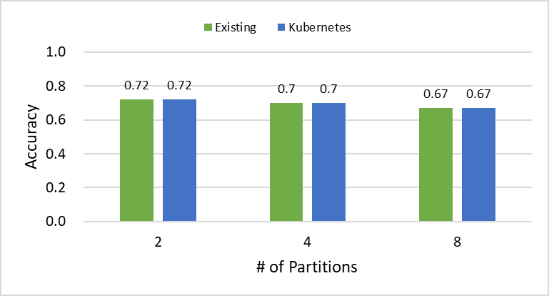
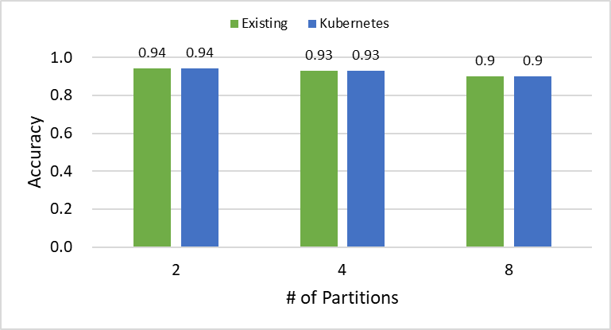
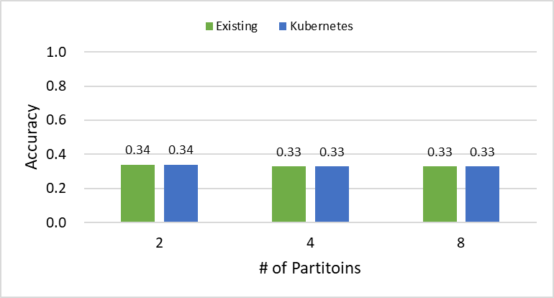
GraphSAGE 분산 학습 정확도 비교 실험
파티션 개수 증가할수록 각 노드가 활용가능한 데이터 수 감소 → 데이터 손실로 인한 정확도 소폭 하락
K8s-Ceph 프레임워크와 기존 분산 프레임워크에 따른 정확도 차이는 없음
Ogbn-products
Reddit
Ogbn-mag
(실험 1-3) GraphSAGE 분산 학습 정확도 비교.
33
Notes:
데이터 손실로 인해 정확도가 하락
RPC 통신에서 1홉의 정보만 활용 가능

Slide 34
실험 2: 노드와 프로세스(또는 파드)가 1:N 관계
노드의 개수가 각각 2대, 4대 일 때 파티션 개수에 따른 학습 성능 비교
정확도 지표의 경우 실험 1과 동일한 결과를 보이기에 생략
Master-Worker
Worker 1
Process 0
Process 1
Process 4
Process 5
Partition 0
Partition 1
Partition 4
Partition 5
Process 2
Process 3
Process 6
Process 7
Partition 2
Partition 3
Partition 6
Partition 7
Node 2대, Partition 8개 분산 학습 구조.
34

Slide 35
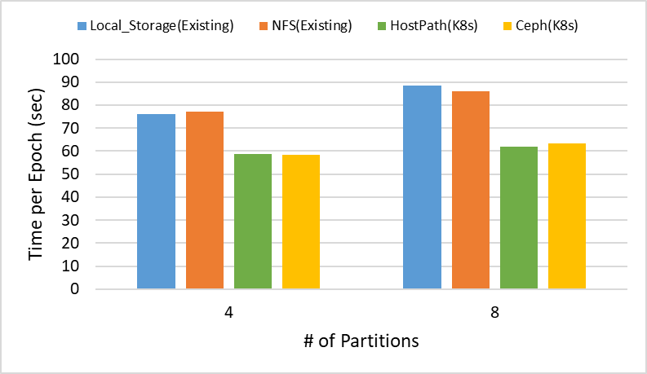
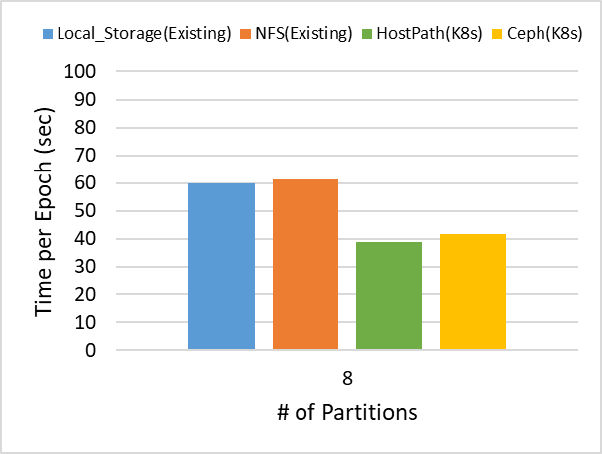
GraphSAGE 분산 학습 시간 비교
파티션 개수 > 노드 개수 → K8s-Ceph 프레임워크의 성능이 최대 36.26% 향상
쿠버네티스가 파드를 통해 프로세스를 격리하고 독립적으로 실행되도록 함으로써 리소스 활용 최적화
2 of Nodes
4 of Nodes
Reddit
(실험 2-1) 파티션 개수 > 노드 개수 시스템의 분산 학습 시간 비교.
35

Slide 36
Context Switch 측정 실험
쿠버네티스 환경이 기존 분산 환경에 비해 context switch 빈도가 2배 이상 감소
쿠버네티스는 context switch 빈도를 감소시켜 컴퓨팅 리소스의 경쟁을 최소화 → 효율적인 분산 처리 가능
(실험 2-2) 분산 학습 환경에 따른 Context Switch 빈도 측정.
36

Slide 37
05
결론

Slide 38

결론
기존 GraphSAGE 분산 학습에서 발생하는 세 가지 성능 개선 요소 제시
확장성 제약
데이터 중복 및 동기화 문제
결함 내성
확장성 제약을 완화하기위해 , 쿠버네티스 기반 분산 프레임워크 제안
데이터 중복 및 동기화를 완화하고 결함 내성을 해결하기 위해, Ceph 기반 데이터 볼륨 구성 제안
실험 결과, 제안하는 K8s-Ceph GraphSAGE 분산 프레임워크는 기존 프레임워크와 성능이 유사하거나 향상
→ 대규모 학습 환경에서 데이터 접근 및 분산 처리 효율을 향상시켜 성능을 최적화 할 수 있음을 의미
38

Slide 39
감사합니다
Data & Knowledge Engineering Lab.

